Slide 1

第2章 搭建Python数据分析环境

Slide 2

2.1 Python概述

Slide 3

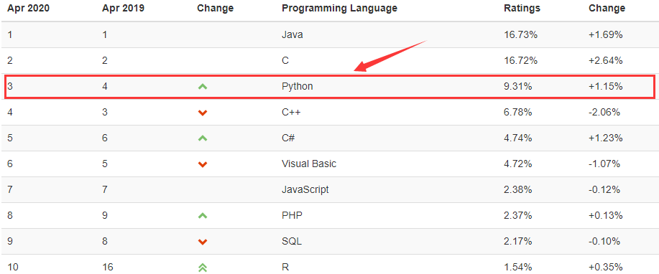
TIOBE编程语言排行榜TOP10（2020年4月）

Slide 4
2.2 搭建Python开发环境

Slide 5
什么是IDLE
安装Python
使用IDLE编写“Hello World ”
配置环境变量——解决“'python'不是内部或外部命令”

Slide 6
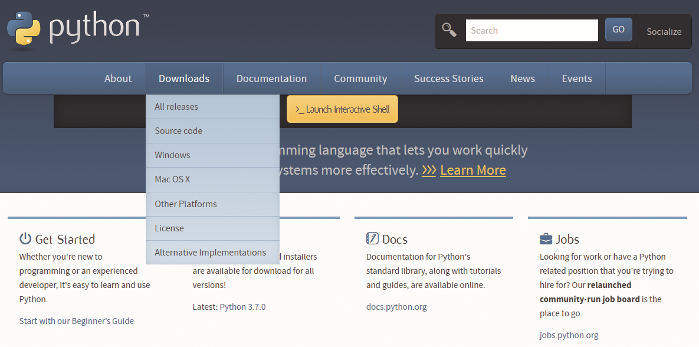
请同学们自行搭建开发环境

Slide 7
2.3 集成开发环境PyCharm

Slide 8
下载PyCharm
安装PyCharm
运行PyCharm
创建工程目录
第一个Python程序“Hello World ”

Slide 9
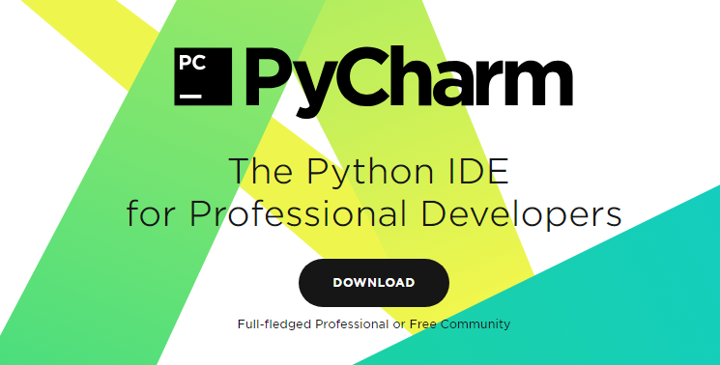
请同学们自行安装

Slide 10
2.4 数据分析标准环境Anaconda

Slide 11
为什么安装Anaconda
下载Anaconda
安装Anaconda

Slide 12
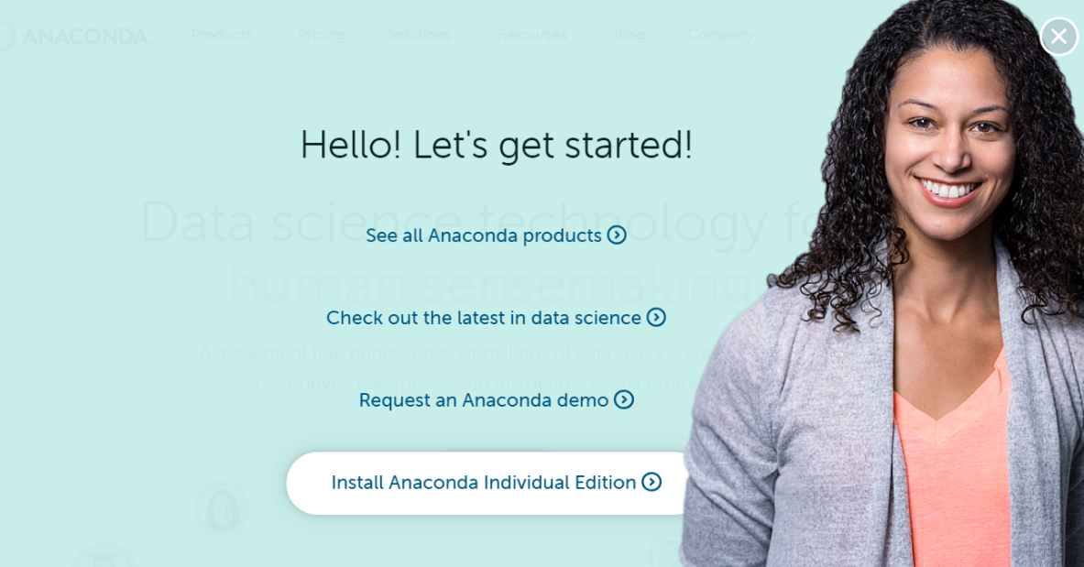
请同学们自行安装

Slide 13
2.5 Jupyter Notebook开发工具

Slide 14
认识Jupyter Notebook
新建一个Jupyter Notebook文件
在Jupyter Notebook中编写“Hello World”

Slide 15
Jupyter Notebook将代码、说明文本、数学方程式、数据可视化图表等内容全部组合到一起显示在一个共享的文档中，可以实现一边写代码一边记录，而这些功能是Python自带的IDLE和集成开发环境PyCharm无法比拟的。

Slide 16
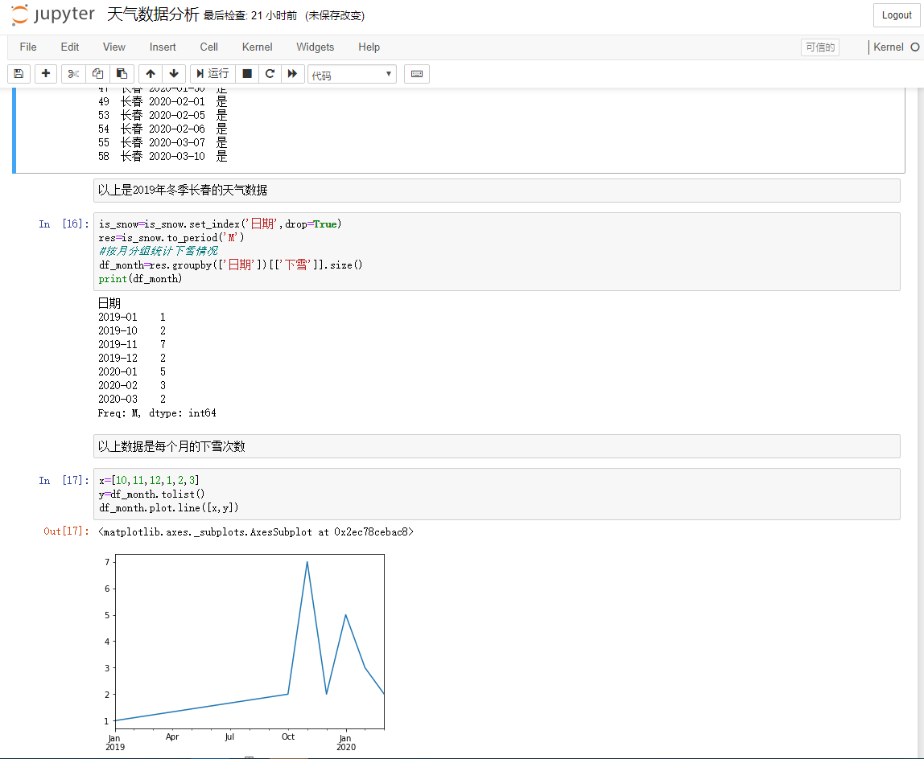
在Jupyter Notebook中编写代码

Slide 17
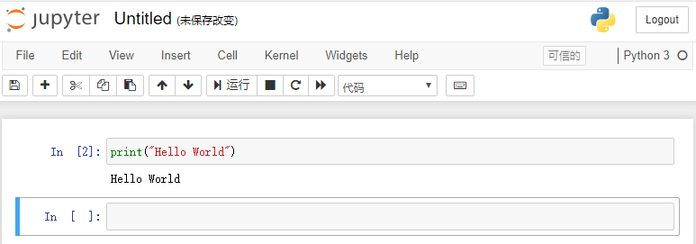
在Jupyter Notebook中运行程序

Slide 18
2.6 Spyder开发工具

Slide 19
初识Spyder
创建项目
新建/重命名.py文件
创建第一个程序——月销量分析
设置图表显示方式
在Spyder中安装和卸载第三方库

Slide 20
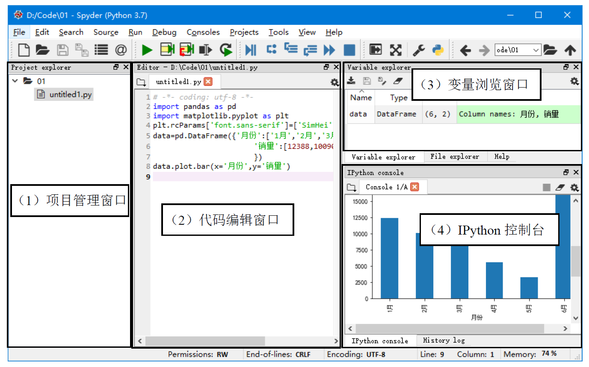
Spyder开发环境

Slide 21
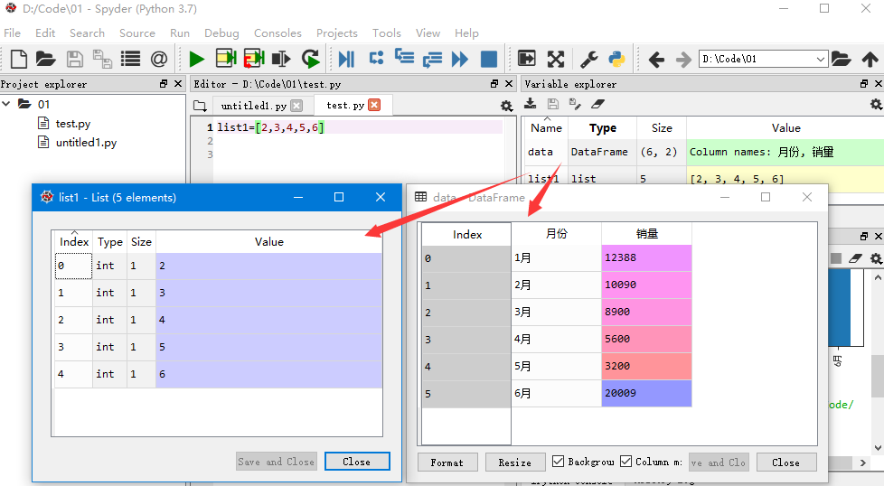
变量浏览窗口

Slide 22
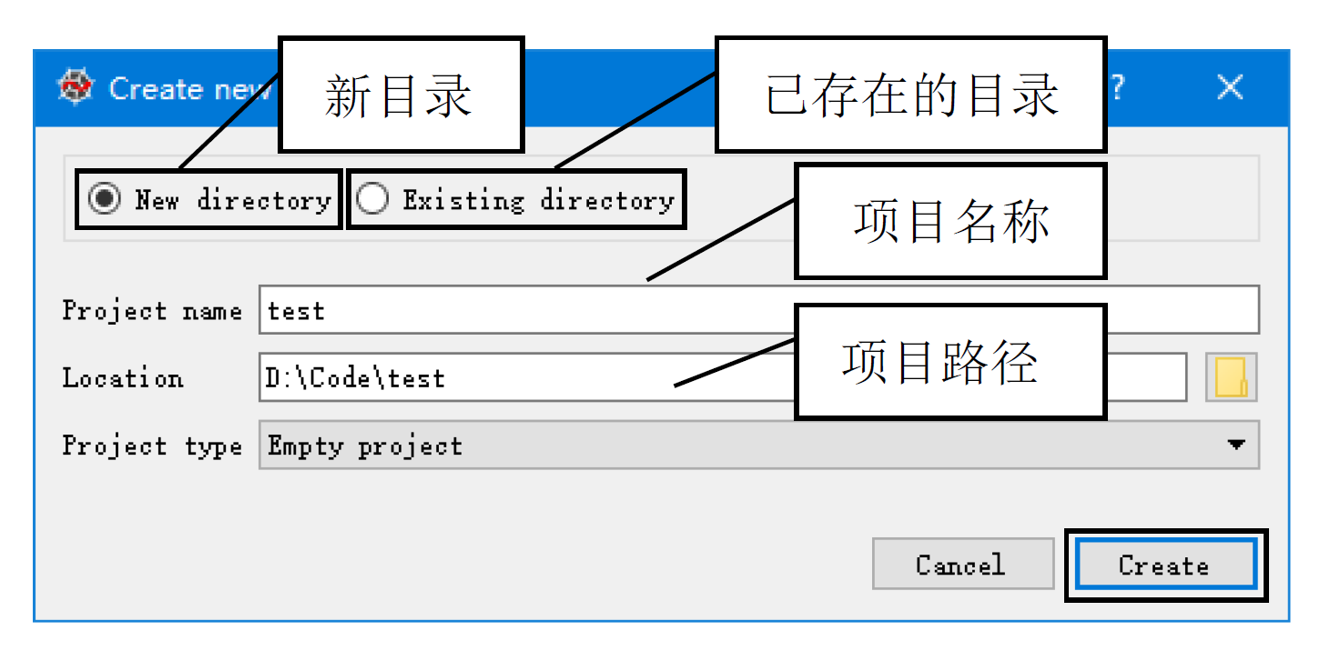
创建项目文件

Slide 23
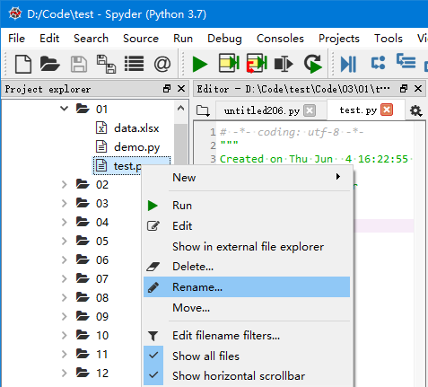
选择Rename命令

Slide 24
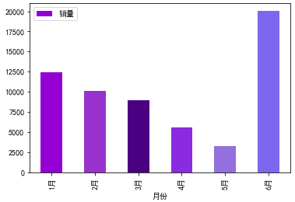
月销量分析

Slide 25
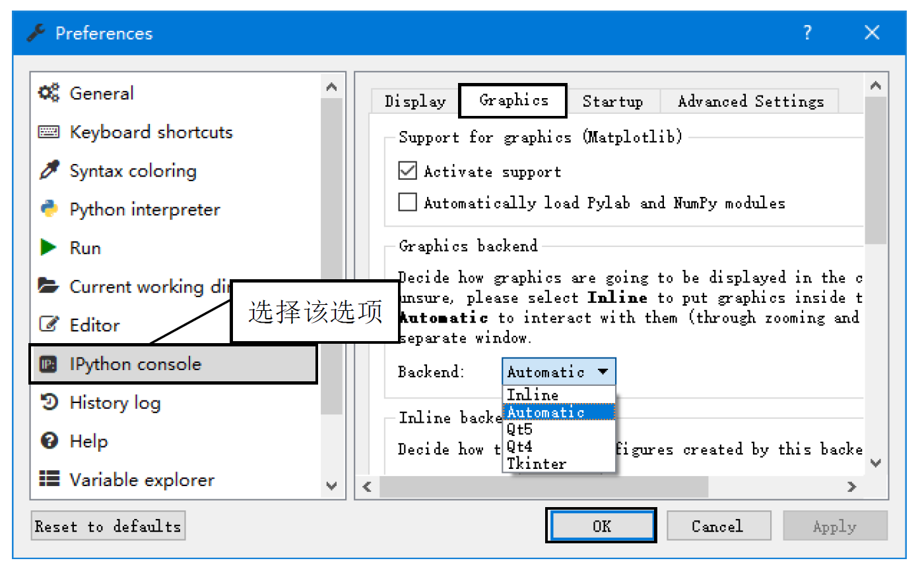
设置图表显示方式

Slide 26
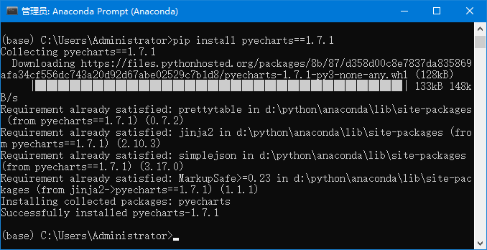
安装Pyecharts

Slide 27
2.7 开发工具比较与代码共用

Slide 28
开发工具比较
PyCharm、Jupyter Notebook和Spyder这3种开发工具，各有特点。
数据分析，建议使用Spyder和Jupyter Notebook
复杂、大型项目，建议使用PyCharm
数据分析、复杂和大型项目，建议三者可以结合使用

Slide 29
代码共用
由于Spyder以表格显示数据，查看变量更方便，并且看上去更加整齐美观，本书采用Spyder，其生成的.py文件在Pycharm和Jupyter Notebook中都可以运行。

Slide 30
2.8 小结

Slide 31
小结
本章介绍了多款开发工具，如Python自带的IDLE、集成开发环境PyCharm，适合数据分析的标准环境、Jupyter Notebook开发工具和Spyder开发工具。

